Slide 1
Визуальный маркетинг
Сморовоз Сергей smorovoz.ru

Slide 2
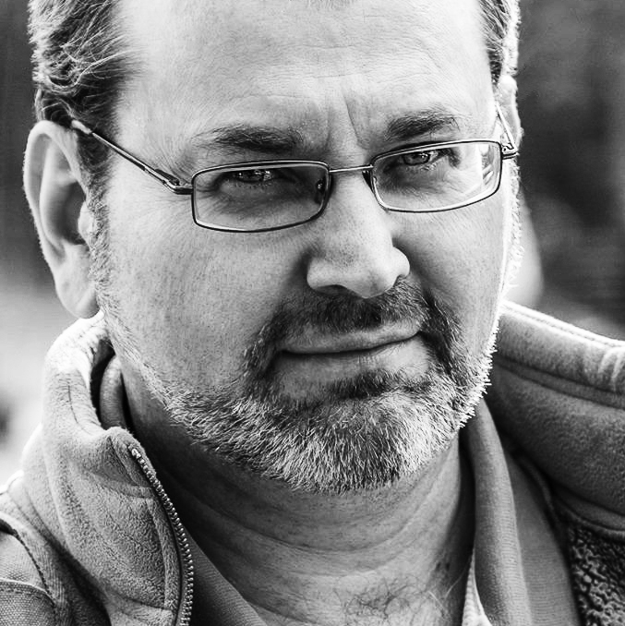
Сморовоз Сергей
 | Первое фото сделал в 1984 году. Первый сайт сделал в 1996 году. Первый SEO трафик получил в 2002 году. В профессиональном фото с 2004 года. В профессиональном SEO с 2006 года. Профессиональный Маркетинг с 2010 года. Визуальный Маркетинг с 2012 года. Без воды и прелюдий сразу перейдём к делу и рассмотрим кейсы из практики клиентских сайтов.

Slide 3
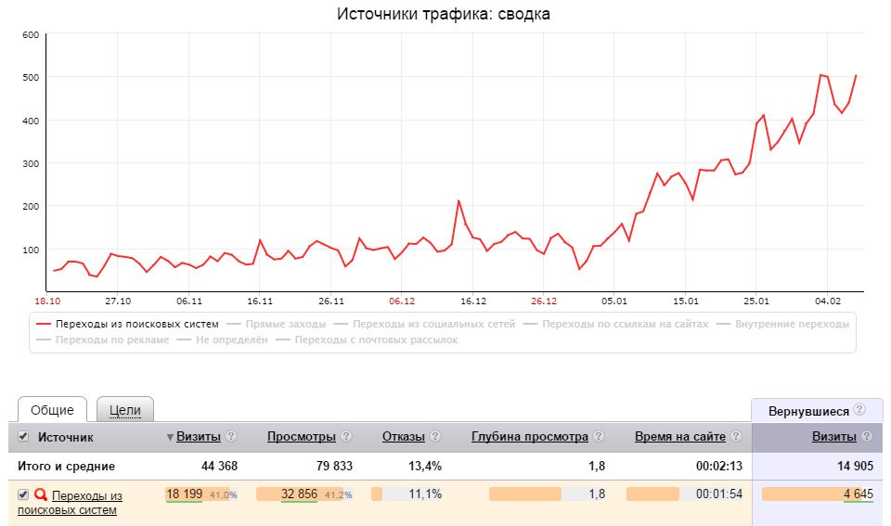
Подведём итоги 2016 года

Slide 4
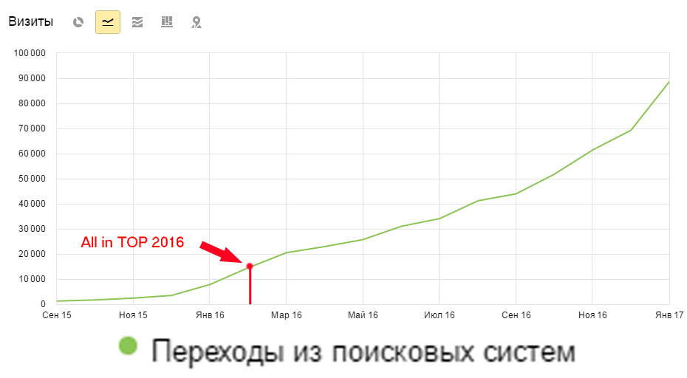
Спустя ровно год

Slide 5
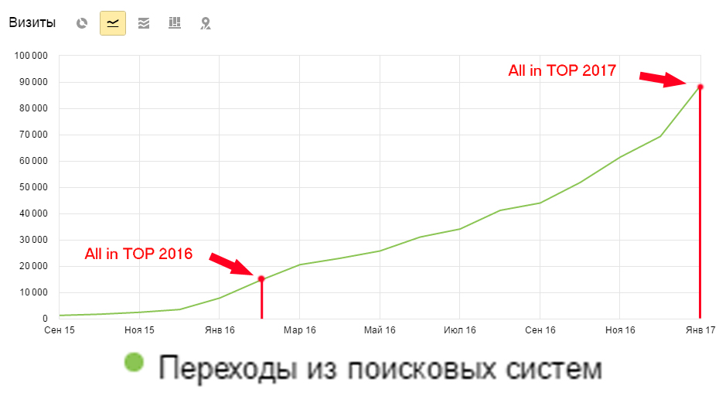
All in TOP 2017

Slide 6
Визуальный Маркетинг
Допустим на минуточку, что это всё полная фигня и верить мне нельзя!

Slide 7
Визуальный Маркетинг
Но ведь вы можете это проверить сами ничем вообще не рискуя!

Slide 8
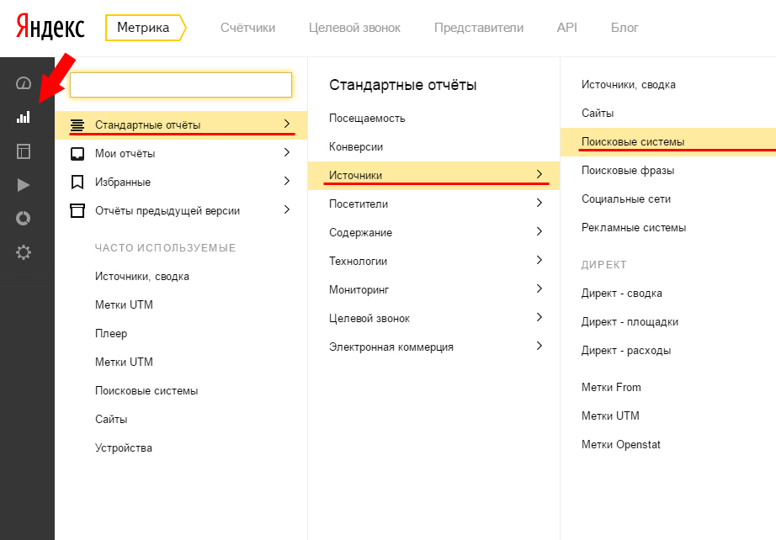
Настройка отчёта

Slide 9
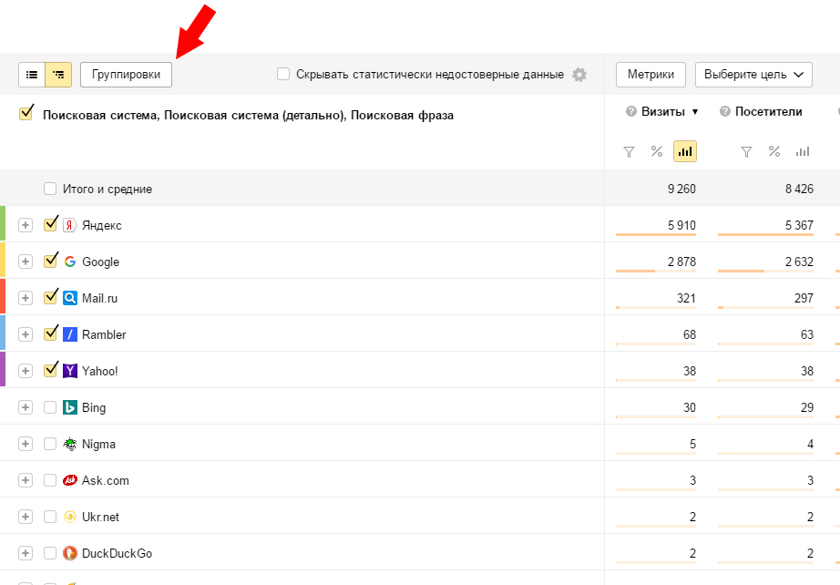
Настройка отчёта

Slide 10
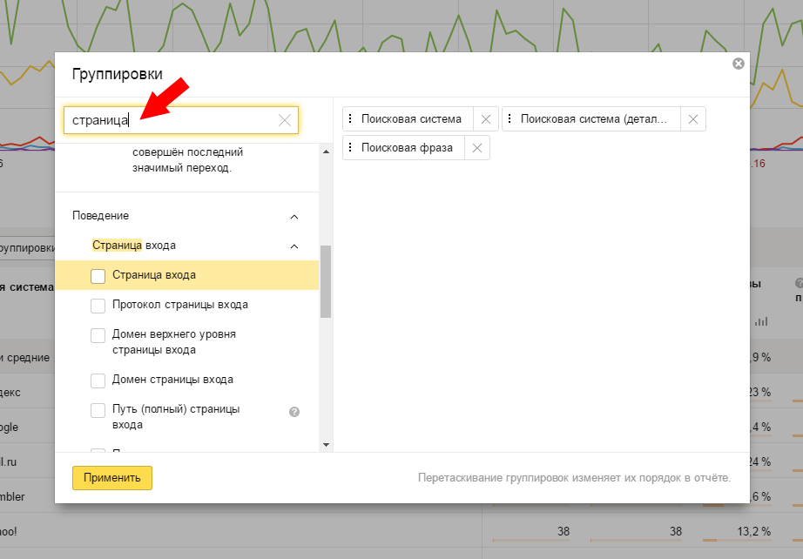
Настройка отчёта

Slide 11
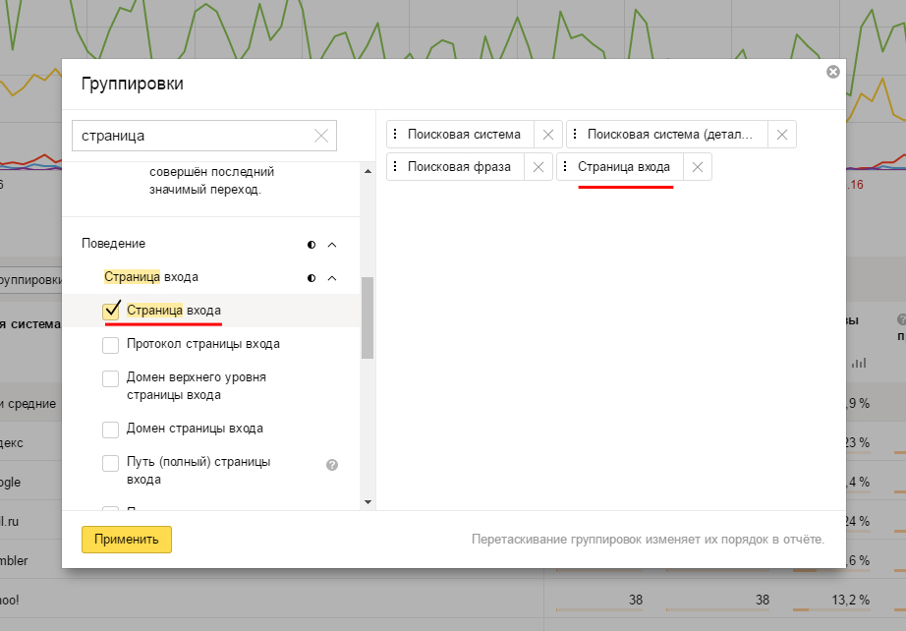
Настройка отчёта

Slide 12
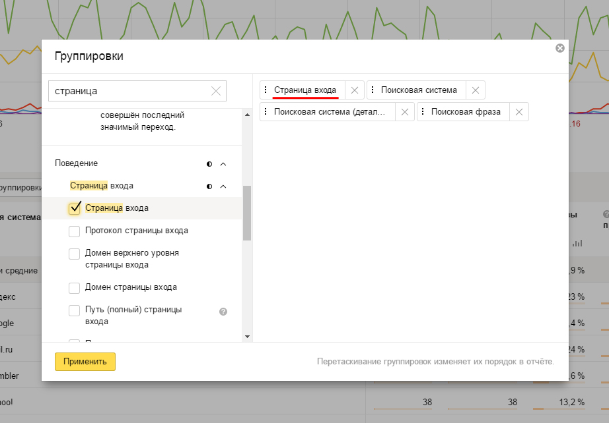
Настройка отчёта

Slide 13
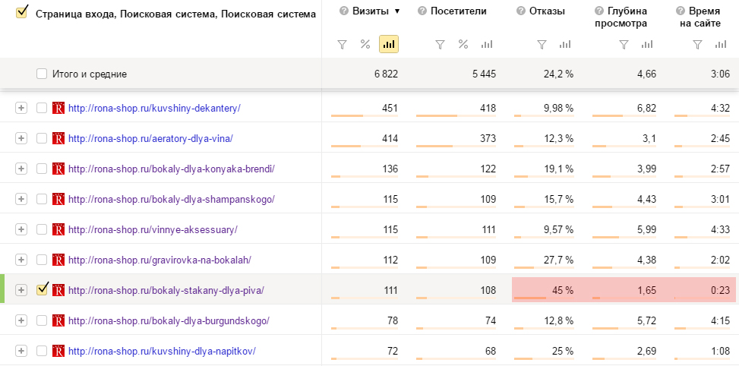
Настройка отчёта

Slide 15
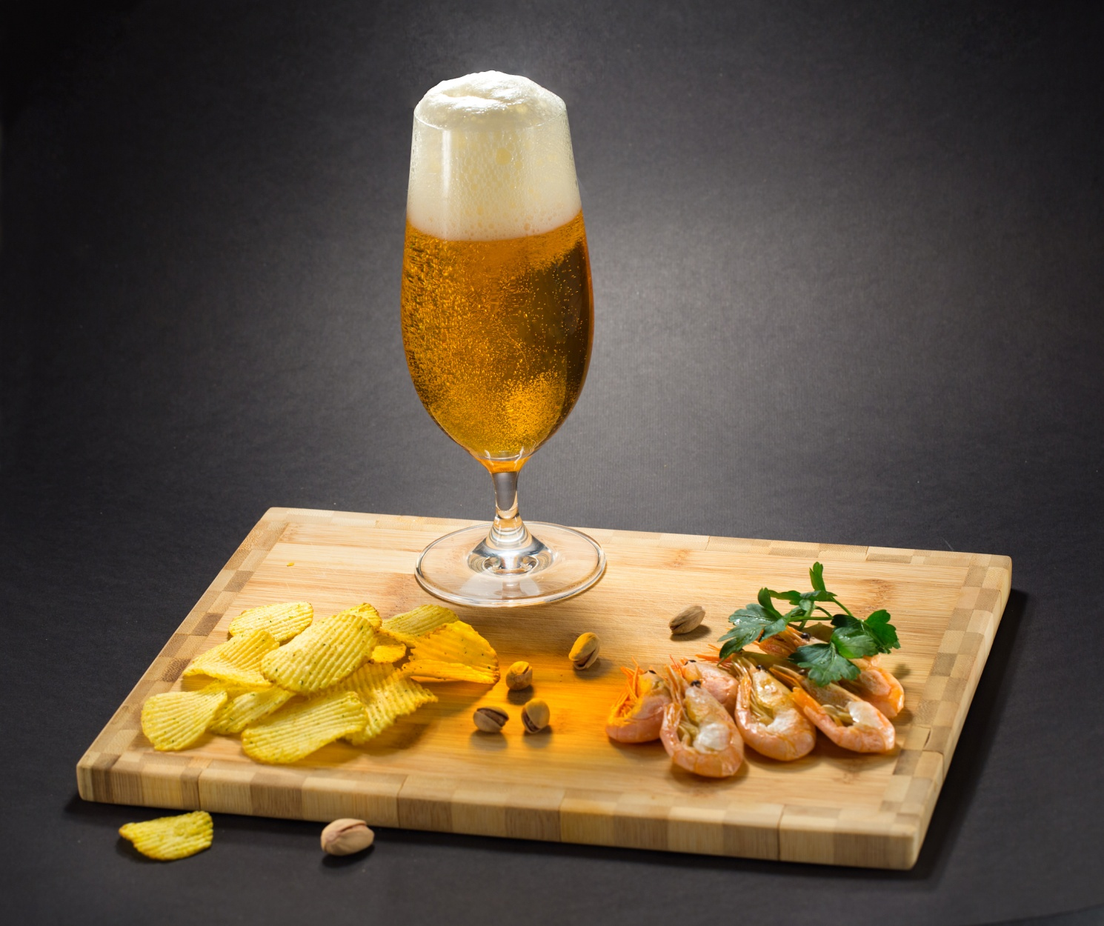
Визуальный Маркетинг

Slide 16
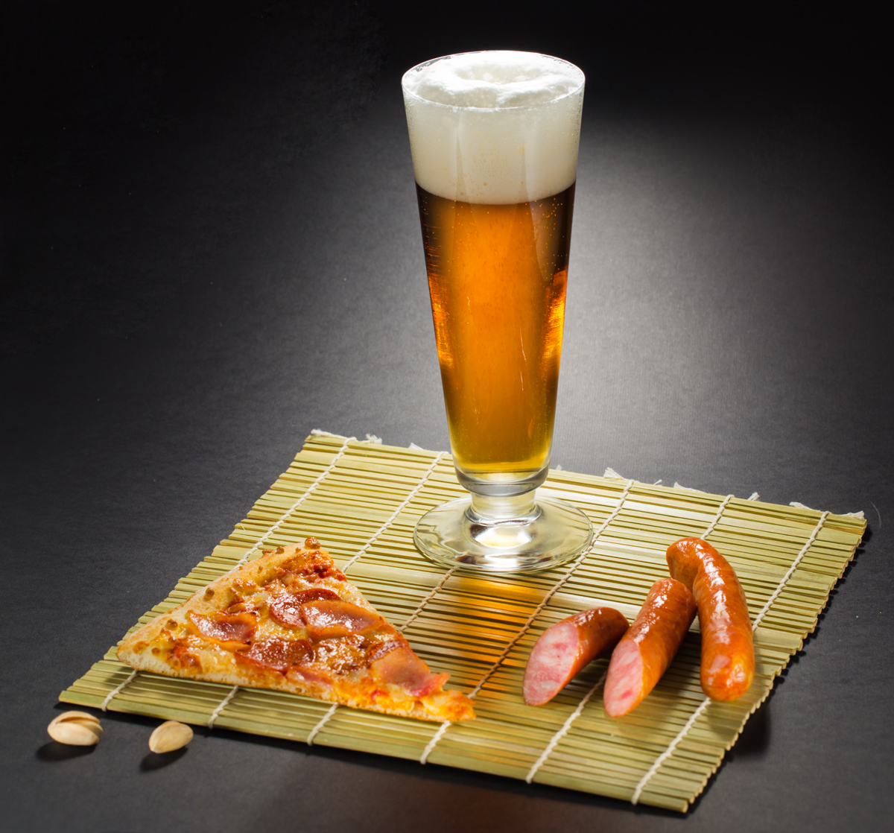
Визуальный Маркетинг

Slide 17
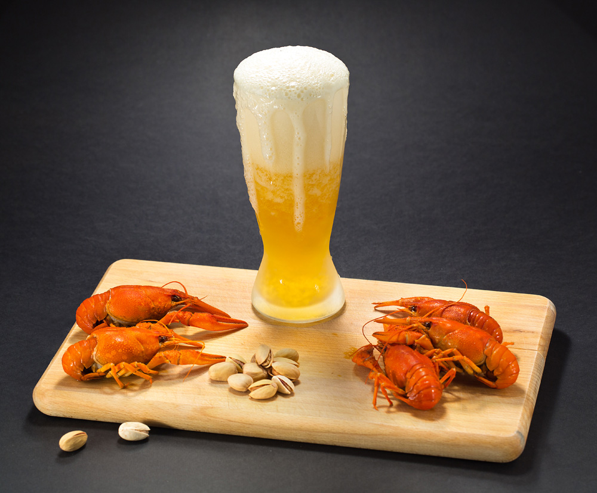
Визуальный Маркетинг

Slide 18
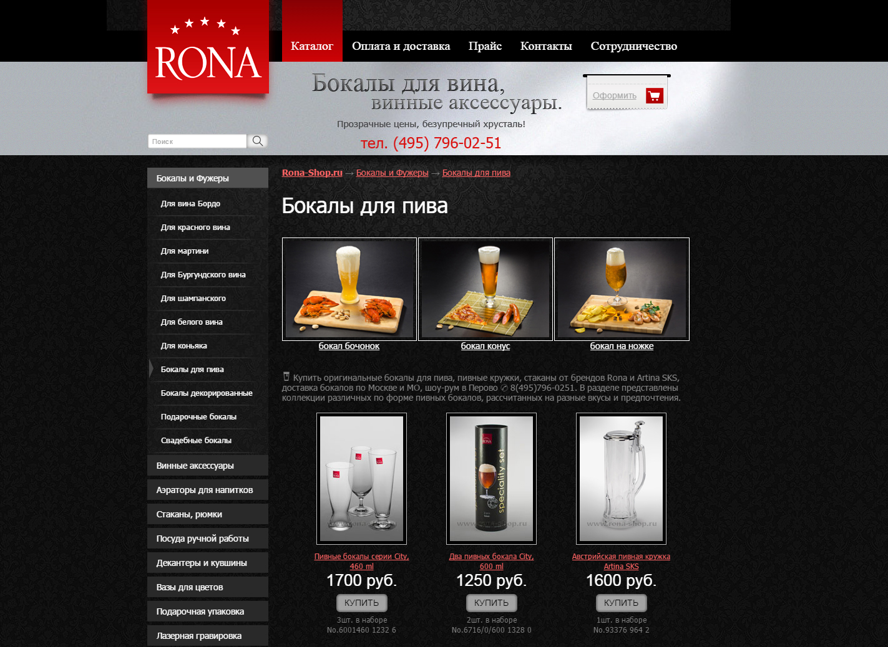
Media Content Marketing (MCM)

Slide 19
Сравнение До и После

Slide 20
Визуальный Маркетинг
Всё так просто?
БИНГО!!!
Фигачим фотки
сисек и пива!

Slide 21
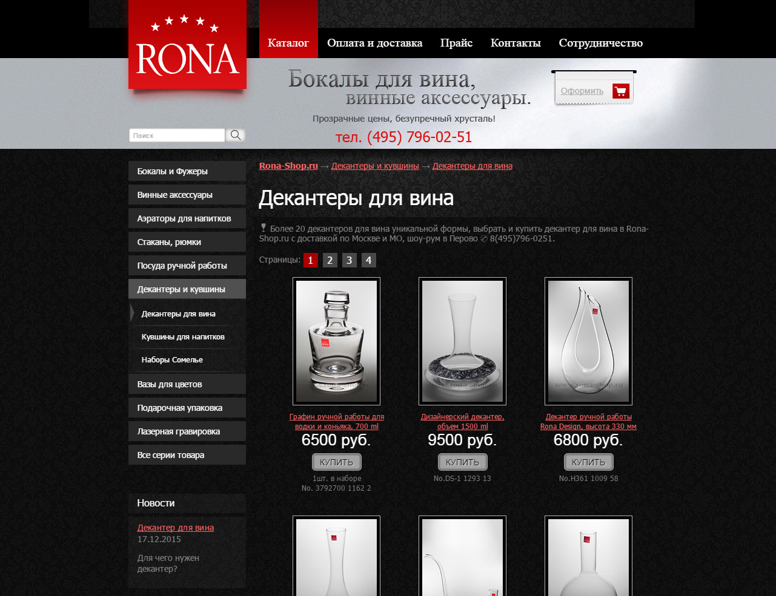

Slide 23
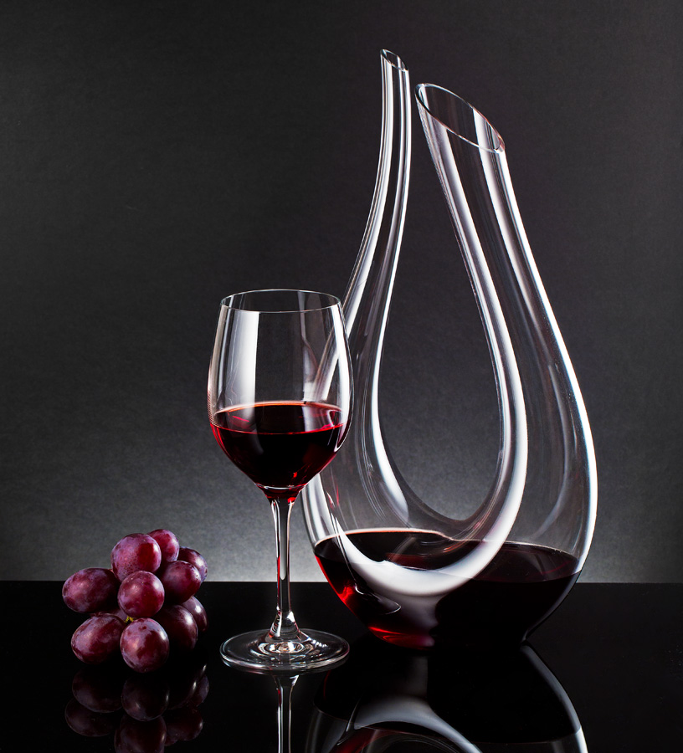

Slide 27
Сравнение До и После

Slide 28
По-моему слабовато!

Slide 29
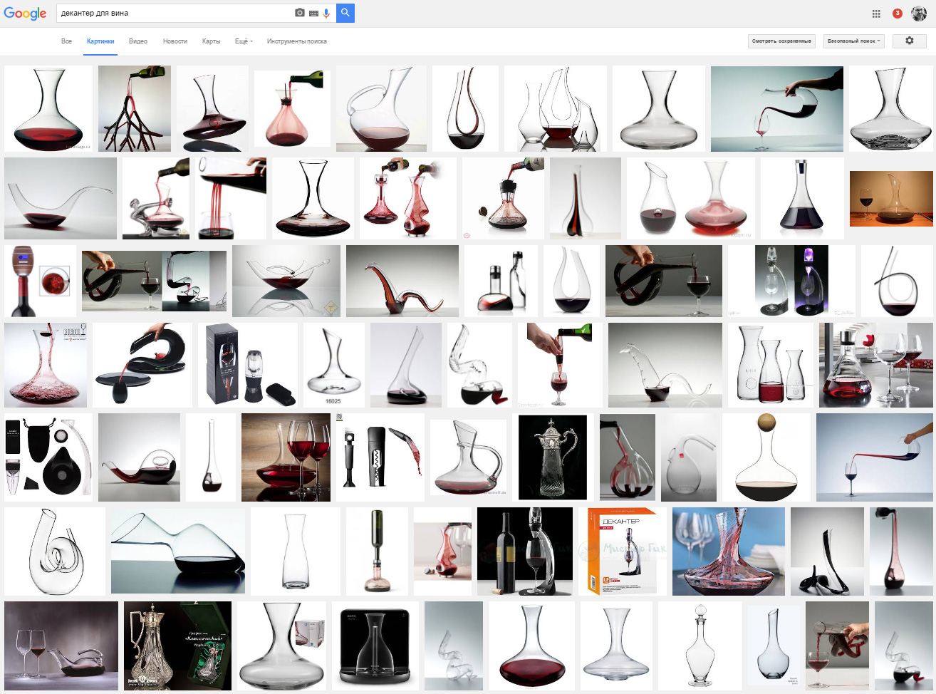

Slide 30
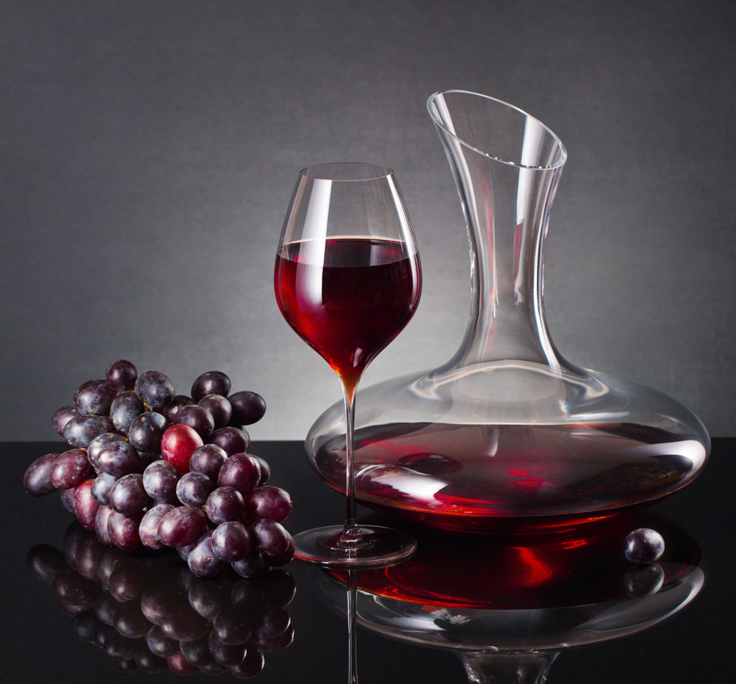
Меняем первое фото

Slide 33
Сравнение До и После

Slide 34
Изменилось лишь содержание сосуда!

Slide 35
Какие выводы?
1) Большую роль в Визуальном Маркетинге играют ещё видео и инфографика, но они гораздо сложнее чем фотография и сильно дороже.
2) Визуальный Маркетинг (ВМ) работает в некоторых случаях лучше и эффективнее Контент Маркетинга!
3) Контент Маркетинг без Визуального Маркетинга в сегодняшних реалиях – это недомаректинг!
4) Ожидания ЦА и коммуникация превыше всего, в стратегии ВМ необходимо учитывать связку: ПК/Моб + канал + посадочная страница.
5) Качественные фотки нужно было делать вчера, сегодня просто красивого визуального контента недостаточно!
6) ВМ делать легко и не дорого, если вы знаете ожидания своей ЦА и готовы их удовлетворять, как в коммерческом спросе, так и в информационном.

Slide 36
Визуальный Маркетинг и Баден-Баден
Спамные тексты можно встретить на страницах сайтов, предлагающих различные товары и услуги. Мы не уверены, что такие тексты пишут люди, но совершенно очевидно, что пишутся они не для людей, а для поисковых алгоритмов.
На самом деле поисковым алгоритмам Яндекса такие тексты тоже не очень нравятся. А теперь будут нравиться еще меньше – мы переработали и существенно улучшили алгоритм, определяющий переоптимизированные страницы. Он является частью общего алгоритма ранжирования, результатом его работы может стать ухудшение позиций переоптимизированных страниц в результатах поиска.
Рекомендуем вебмастерам перечитать страницы сайтов и отказаться от бессмысленных и беспощадных текстов, чтобы не было мучительно больно.
По понятным причинам мы назвали наш новый алгоритм определения текстового спама Баден-Баден.

Slide 37
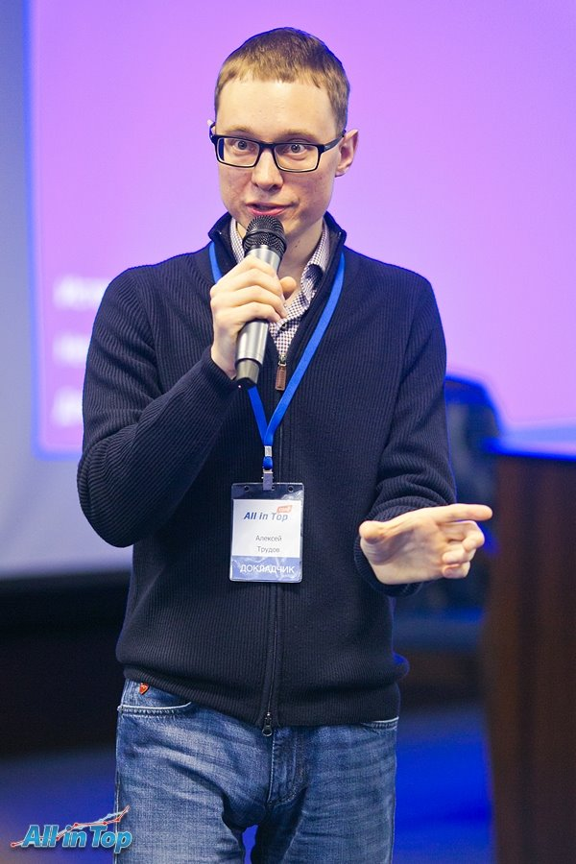
Визуальный Маркетинг и Баден-Баден
На AllinTOP Алексею Трудову было предложено провести публичный эксперимент.

Slide 38
Визуальный Маркетинг и Баден-Баден
Вводные данные эксперимента:
8000 знаков описания услуги на грани дора.
SEO бредотекст с биржи за 80 руб / кило.
Более 25 вхождений ключевой фразы.
Более 15 вхождений ключевых фраз синонимов.
Задача: вогнать в ТОП, получить целевой трафик, хорошие поведенческие, удержаться в ТОПе и получить продажи.

Slide 39
Визуальный Маркетинг и Баден-Баден
Ваши ставки?

Slide 40
Визуальный Маркетинг и Баден-Баден
На базе нейро факультета психологии МГУ Наталья Галкина (NeuroTrend) вывела величину, описывающую внимание пользователя к визуальному контенту:
Количественная мера гармонии (0 - 100).
Изменение этого параметра на 2 пункта приводит к удержанию внимания пользователя на 1 секунду!

Slide 41
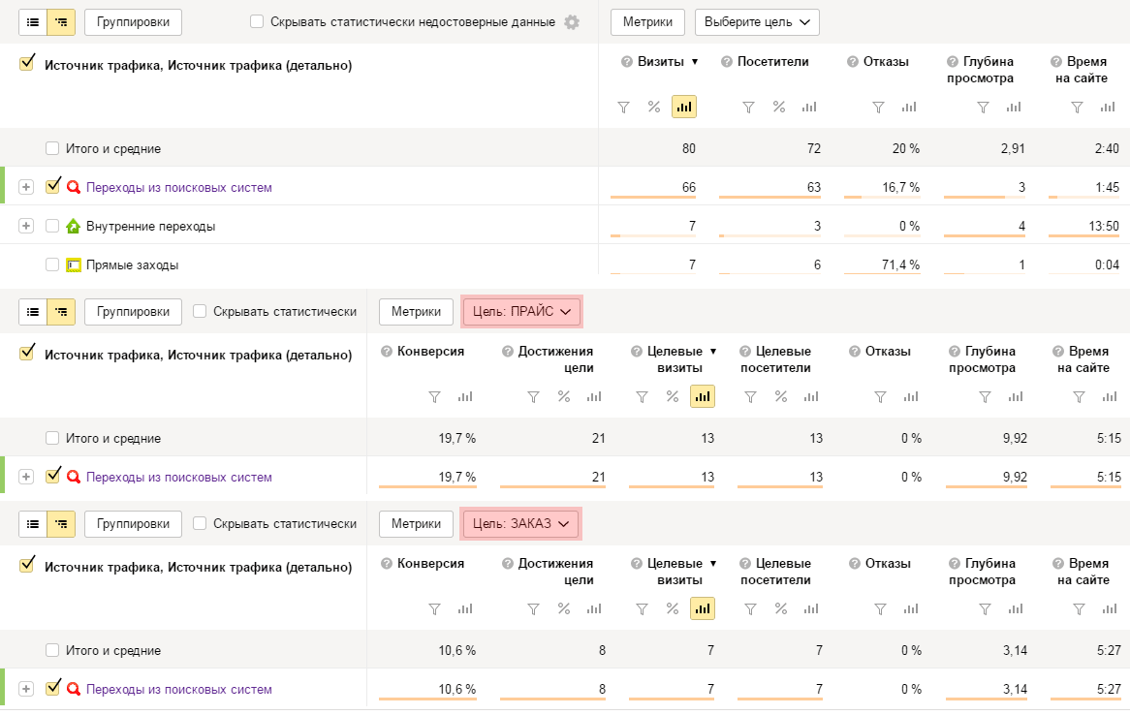
Визуальный Маркетинг и Баден-Баден

Slide 42
ГЛАВНЫЙ ВЫВОД!
Будущее за Визуальным Маркетингом!
Кто этого ещё не понял покупает ссылки и кластеризует тексты.

Slide 43
Спасибо за внимание!
Сергей Сморовоз
интернет-маркетолог, рекламный фотограф
+7 (903) 585 9776
http://www.smorovoz.ru

Slide 44
Вопросы?
Сморовоз Сергей
smorovoz.ru +7 903 585 9776

